Slide 1
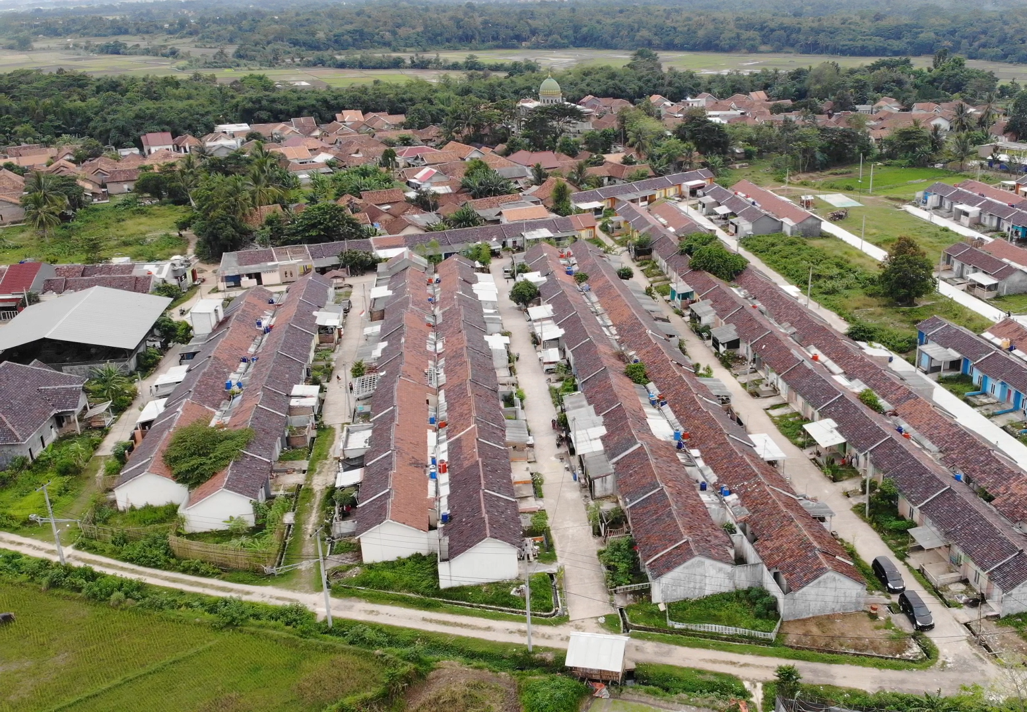

PERATURAN MENTERI PUPR NOMOR 7 TAHUN 2022
Tentang Pelaksanaan Bantuan Pembangunan Perumahan Dan Penyediaan Rumah Khusus
Disampaikan oleh:
Ir. M. Hidayat, MM
Sekretaris Direktorat Jenderal Perumahan

Slide 2




Slide 3
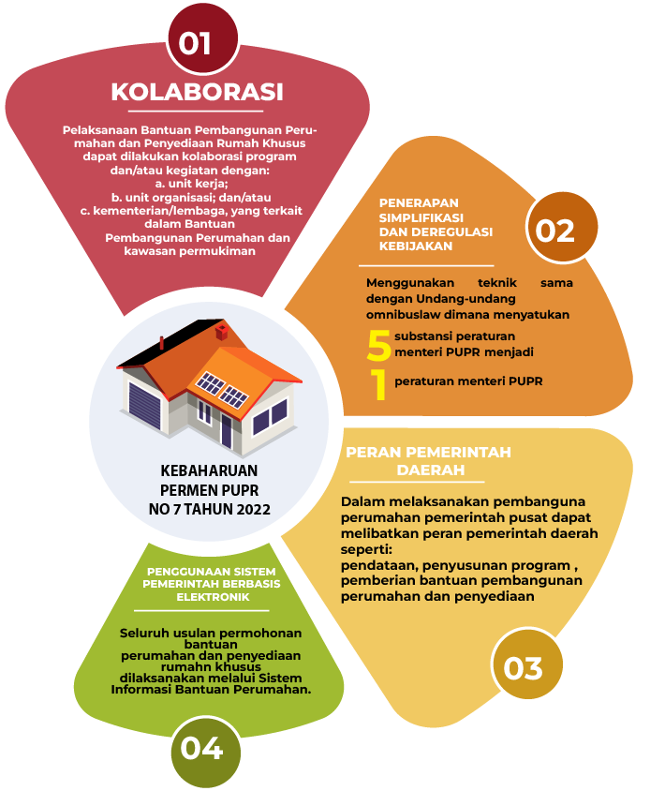
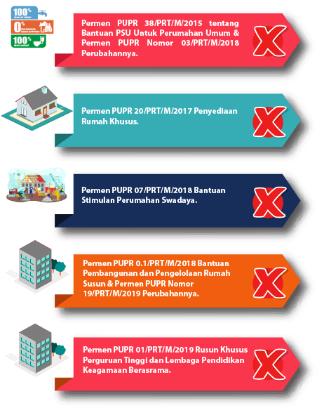


Slide 4


BANTUAN RUMAH SWADAYA
SEBELUM
SESUDAH
Penerima Manfaat/Bantuan
MBR dengan persyaratan sebagaimana diatur dalam PERMEN PUPR NO 7 TAHUN 2018
Penerima bantuan kegiatan BSPS-Sejahtera, BSPS, dan Sarhunta merupakan perseorangan yang memenuhi persyaratan.
Penerima bantuan kegiatan BPPS merupakan kelompok masyarakat yang mewakili masyarakat di delineasi lokasi penanganan.
Penerima layanan klinik rumah swadaya merupakan perseorangan dan/atau kelompok masyarakat yang membutuhkan layanan informasi dan konsultasi.
Masyarakat Berpenghasilan Rendah
Bentuk dan Besaran Bantuan
Uang : (i. PK: Rp 17,5 Juta ; ii. PB: Rp 35 Juta)
Barang (PSU)
Besaran nilai satuan berdasarkan jenis kegiatan yang diberikan kepada penerima bantuan.
Program Bantuan
Program Bantuan Stimulan Perumahan Swadaya (BSPS)
BSPS Sejahtera; BSPS; Sarhunta; BPPS; dan Klinik Rumah Swadaya.
Mekanisme
1. Pengusulan lokasi BSPS; 2. Penetapan lokasi; 3. Penyiapan masyarakat; 4. Penetapan calon penerima bantuan; 5. Pencairan, penyaluran, dan pemanfaatan dalam bentuk uang; 6. Pengadaan dan penyerahan BSPS bentuk barang; 7. Pelaporan
1. Pemrograman (pengusulan melalui SIBARU, penilaian usulan, penganggaran); 2. Perencanaan Teknis (penetapan lokasi kegiatan, persiapan, verifikasi, penyiapan masyarakat, penyusunan proposal administrasi, teknis, & biaya); 3. Pra Pelaksanaan Fisik (penetapan penerima, pencairan, dan penyaluran dana); 4. Pelaksanaan Fisik (persiapan pekerjaan fisik, pekerjaan fisik, pertanggungjawaban penggunaan dana); 5. Pemanfaatan; 6. Pemantauan dan Evaluasi

Slide 5
BANTUAN RUMAH KHUSUS
SEBELUM
SESUDAH
Penerima Manfaat/Bantuan
Kementerian/Lembaga dan Pemerintah Daerah Kab/Kota;
Penerima manfaat Rumah Khusus merupakan masyarakat yang memenuhi kriteria khusus.
Kementerian/lembaga; dan
Pemerintah daerah
Petugas / Masyarakat di wilayah perbatasan negara, lokasi terpencar di pulau terluar, daerah terpencil, dan daerah tertinggal;
Masyarakat korban bencana yang harus meninggalkan tempat tinggal akibat dampak langsung dari bencana berupa bencana alam skala nasional, bencana non alam dan/atau bencana social;
Masyarakat yang terkena dampak program pembangunan Pemerintah Pusat.
Bentuk dan Besaran Bantuan
Bentuk bantuan adalah Rumah Baru layak huni beserta PSU dan/atau mebel;
Besaran bantuan yaitu rumah dengan luas lantai 28 m2 s/d 45 m2.
Pembangunan rumah baru layak huni beseerta PSU; dan/atau
Mebel
Program Bantuan
Pembangunan Rumah Khusus
Tetap
Mekanisme
1. Penyampaian proposal; 2. Verifikasi (Administrasi & Lapangan); 3. Penetapan lokasi penerima penyediaan rumah khusus; 4. Perencanaan Teknis; 5. Pelaksanaan pembangunan; 6. Serah terima BMN; 7. Pemanfaatan.
1. Penyampaian proposal melalui SIBARU; 2. Verifikasi (Administrasi & Lapangan); 3. Penetapan lokasi penerima bantuan rumah khusus; 4. Perencanaan Teknis; 5. Pelaksanaan pembangunan; 6. Serah terima BMN; 7. Pemanfaatan dan Pengelolaan Rumah khusus

Slide 6
BANTUAN RUMAH SUSUN
SEBELUM
SESUDAH
Penerima Manfaat/Bantuan
Penerima manfaat :
Rumah susun umum: MBR
Rumah susun negara: pejabat dan/atau pegawai negeri sipil serta TNI dan Kepolisian RI
Rumah susun khusus: masyarakat yang memenuhi kriteria khusus
Penerima Bantuan:
Kementerian/Lembaga
Pemerintah Daerah
Perguruan Tinggi
Lembaga Pendidikan Keagamaan Berasrama
Penerima Bantuan:
Pemerintah Daerah; Kementerian/Lembaga; Perguruan Tinggi;
Lembaga Pendidikan Keagamaan Berasrama; dan
Yayasan atau Lembaga yang bergerak dibidang sosial, kemanusiaan, atau Pendidikan.
Penerima Manfaat:
Penerima manfaat pembangunan rumah susun umum diberikan kepada Masyarakat berpenghasilan Rendah (MBR);
Penerima manfaat pembangunan rumah susun negara ditujukan kepada pejabat dan/atau aparatur sipil negara serta anggota Tentara Nasional Indonesia dan Kepolisian Republik Indonesia Aparatur Sipil Negara (ASN);
Penerima manfaat pembangunan rumah susun khusus ditujukan kepada pekerja industry, masyarakat nelayan, masyarakat korban bencana/program pemerintah nasional, peserta didik, masyarakat berprestasi, pelaku olah raga.
Bentuk dan Besaran Bantuan
Bentuk bantuan adalah bangunan rumah susun beserta PSU dan mebel
Besaran bantuan :
Rumah Susun tingkat rendah (2 s/d 5 lantai)
Rumah Susun tingkat tinggi (>5 lantai)
Bangunan rumah susun beserta PSU dan Mebel
Program Bantuan
Program Bantuan Pembangunan Rumah Susun
Tetap

Slide 7
LANJUTAN BANTUAN RUMAH SUSUN
SEBELUM
SESUDAH
Mekanisme
Pengajuan proposal;
Konsultasi regional;
Verifikasi;
Penetapan penerima pembangunan rumah susun;
Pelaksana pembangunan; dan
Serah terima BMN.
Pengajuan proposal melalui SIBARU;
Verifikasi;
Penetapan penerima pembangunan rumah susun;
Pelaksanaan pembangunan;
Pemanfaatan dan Pengelolaan sementara Rumah Susun
Pemeliharaan dan perawatan bangunan rumah susun
Serah terima BMN

Slide 8
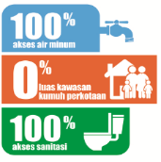
BANTUAN PSU
SEBELUM
SESUDAH
Penerima Manfaat/Bantuan
Penerima manfaat adalah MBR yang diberikan melalui pelaku pembangunan yang membangun perumahan dengan Hunian Berimbang
Penerima Bantuan:
Pelaku Pembangunan dan/atau Pemerintah Daerah;
Penerima Manfaat :
Masyarakat Berpenghasilan Rendah (MBR)
Bentuk dan Besaran Bantuan
Bentuk bantuan:
Jalan Lingkungan;
Tempat Pengolahan Sampah;
Jaringan SPAM.
Besar bantuan:
≥50 unit Rumah Umum atau maks. 30% Rumah Umum dalam Perumahan Umum.
Bentuk Bantuan :
Jalan;
Drainase;
Sistem penyediaan air minum; dan
Prasarana dan sarana persampahan.
Besaran Bantuan :
Utk jalan penghubung antar perumahan atau jalan akses perumahan umum→besaran maks. sesuai permohonan dari pemda;
Perumahan Skala besar: Utk Pelaku pembangunan→ ≥50 unit Rumah Umum atau maks. 50% Rumah Umum dalam Perumahan Umum;
Perumahan Selain Skala Besar:
Utk Pelaku pembangunan→ ≥50 unit Rumah Umum atau maks. 50% Rumah Umum dalam Perumahan Umum
Utk Prakarsa/upaya kelompok MBR→ ≥50 unit Rumah Umum atau maks. ≥ 50% daya tampung rumah umum

Slide 9

LANJUTAN BANTUAN PSU
SEBELUM
SESUDAH
Mekanisme
Usulan permohonan pemberian Bantuan PSU;
Penetapan lokasi perumahan penerima Bantuan PSU;
Pelaksanaan pembangunan fisik Bantuan PSU; dan
Pelaporan
pengajuan permohonan Bantuan Pembangunan PSU;
verifikasi Bantuan Pembangunan PSU;
penetapan penerima Bantuan Pembangunan PSU;
pelaksanaan pembangunan; dan
serah terima Bantuan Pembangunan PSU.

Slide 10
TERIMA KASIH

